Slide 1
Александрова
Л. В.
Презентация
« Пальчиковые игры»
( для детей раннего возраста)

Slide 2
Цель: Развитие музыкального слуха и координаций движений в игровой форме.
Задачи:
1. Развитие общей моторики
2. Развитие внимания
3. Развитие памяти
4. Развитие чувства ритма
5. Работа над координацией рук и пальцев.

Slide 3
Бабочка красиво пляшет.
Быстро крылышками машет,
Ты руками помаши
И как бабочка спляши.
( машут ручками) муз. П. Мориа.

Slide 4
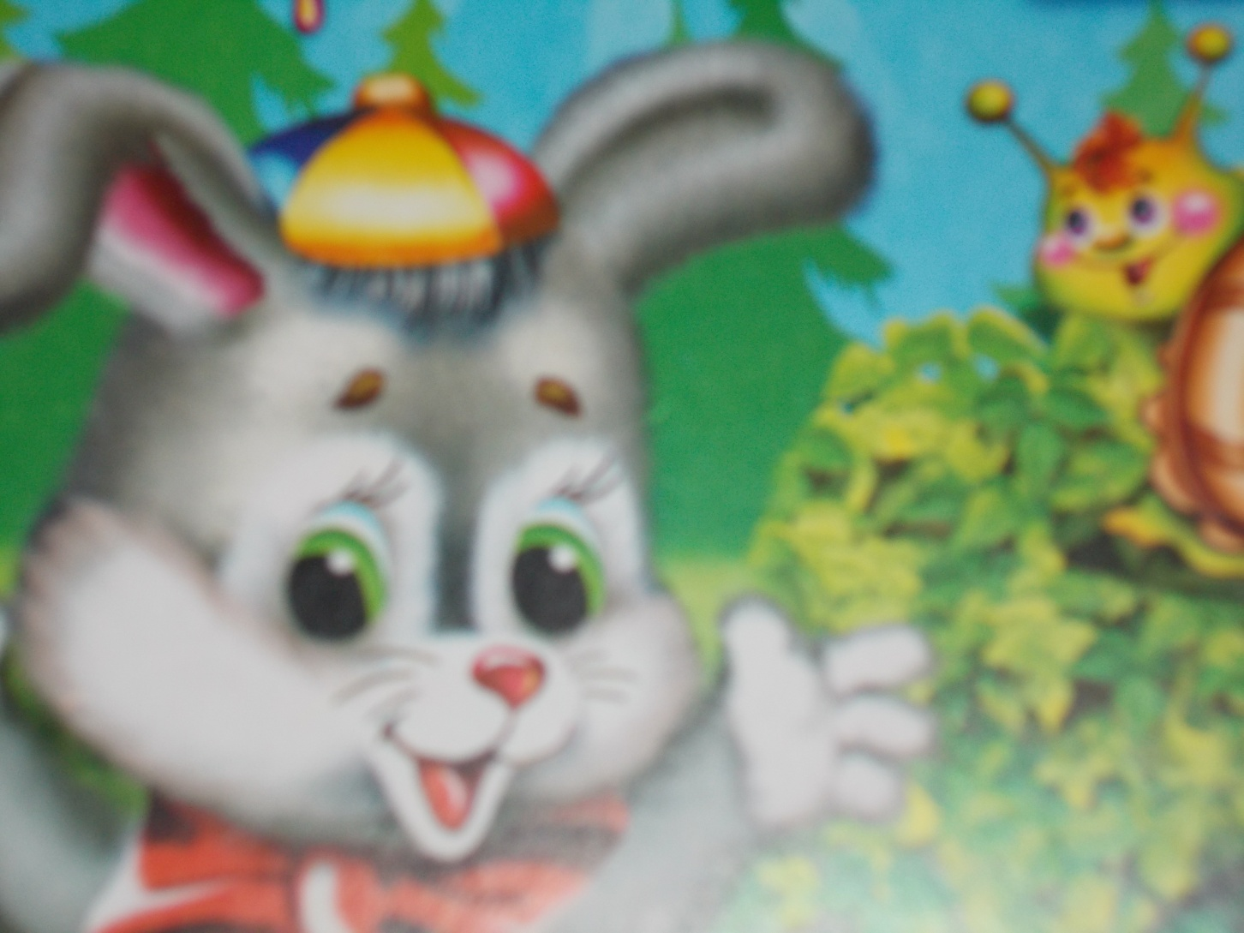

Slide 5
Зайка серый на опушке
Навострил большие ушки.
Сделай ушки, как у зайки,
И попрыгай по лужайке.
( показать ушки и попрыгать)
Песня « Серый зайка»

Slide 6
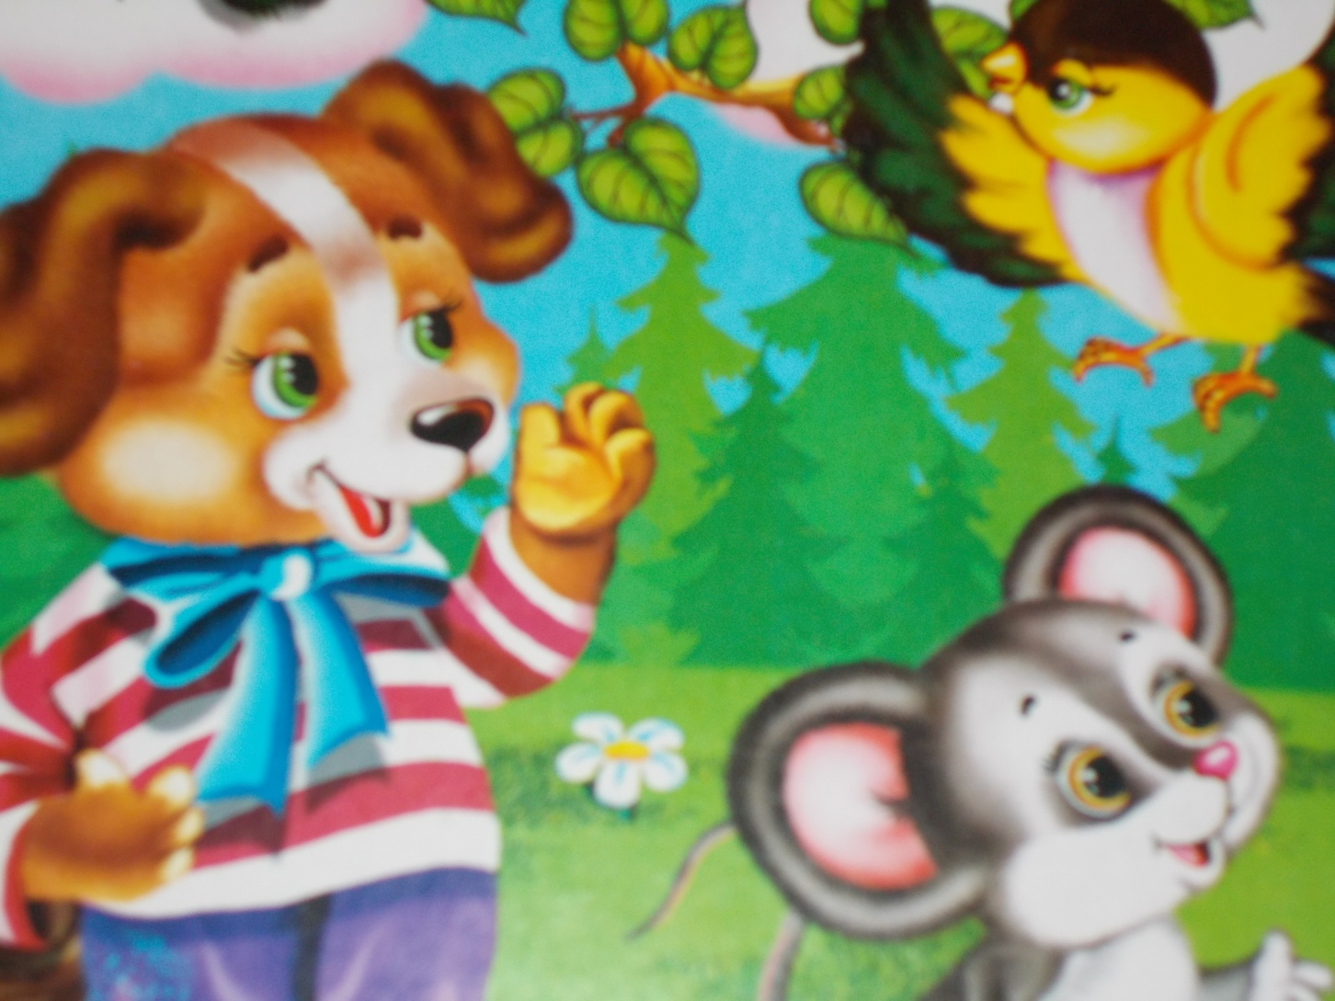

Slide 7
Воробушки – хлопаем в ладоши
Песня « Воробушки» И, Понамарева.

Slide 8
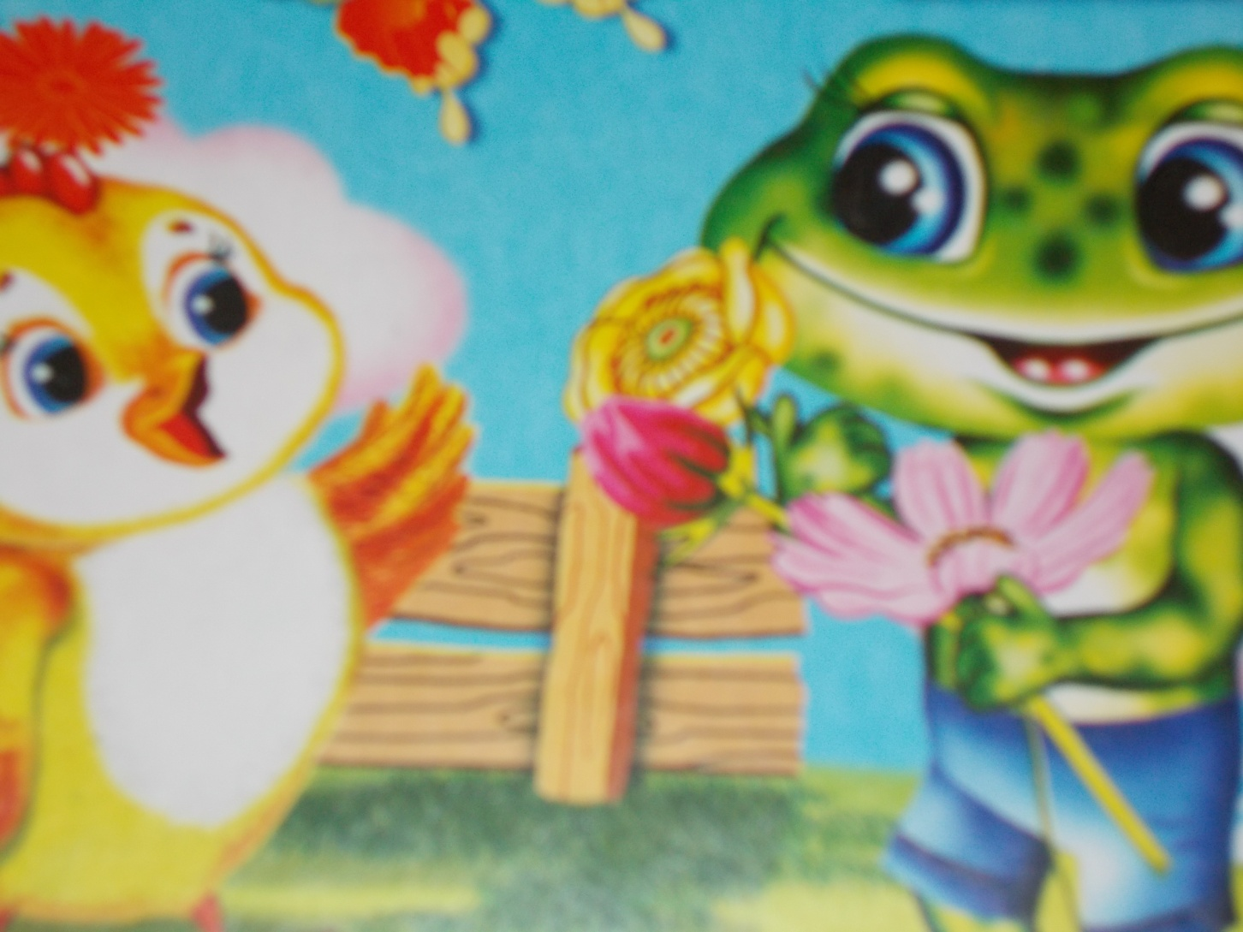

Slide 9
Быстро прыгая по кочкам,
Лягушонок рвал цветочки.
На него ты посмотри
И попробуй, повтори.
Песня « Лягушки» муз. Картушиной.
( прыжки на двух ногах и присесть)

Slide 10
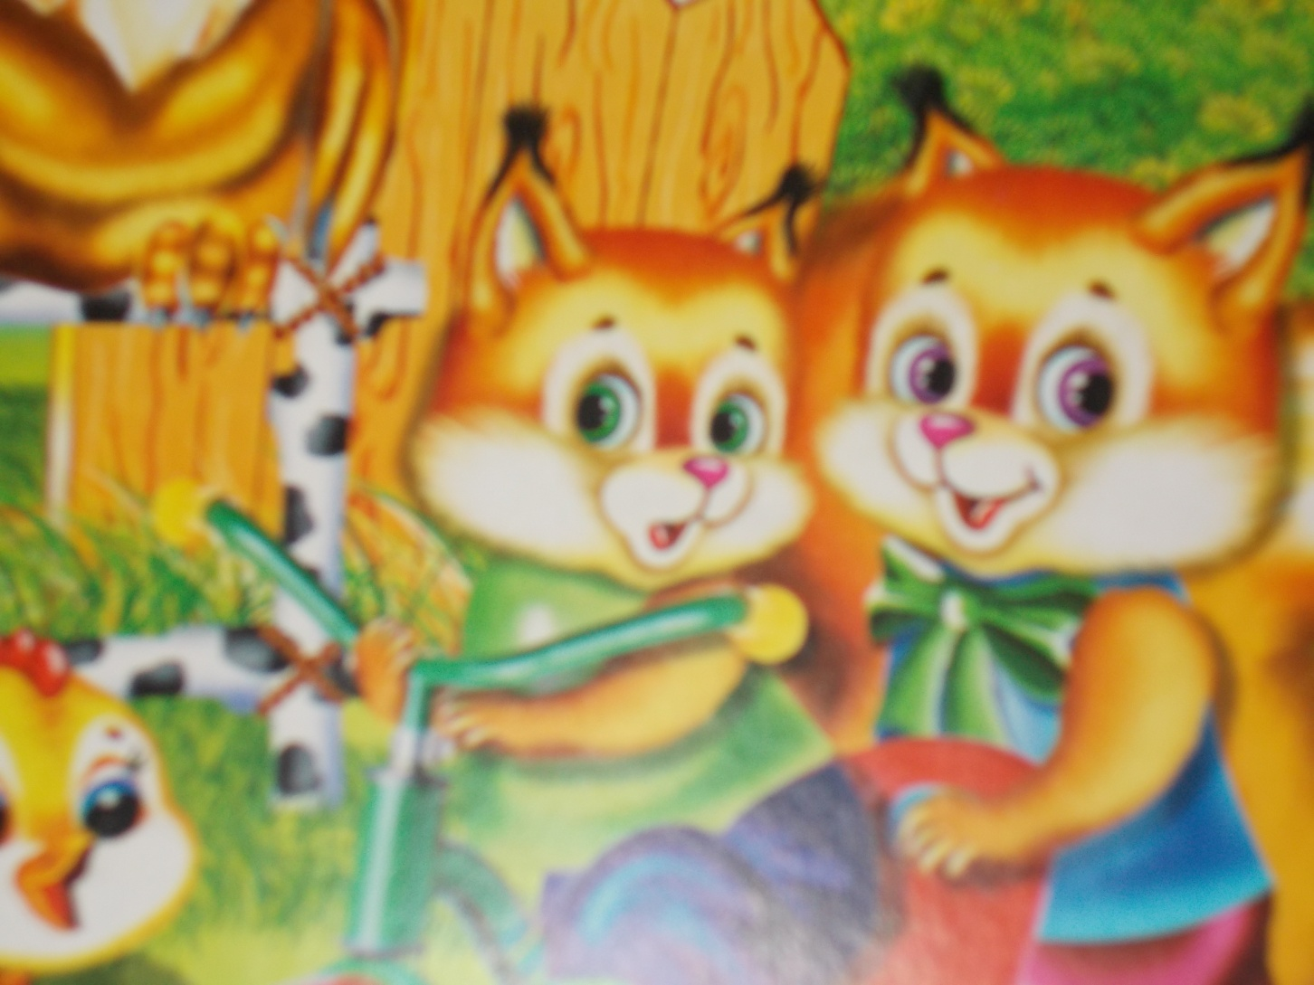

Slide 11
Два бельчонка, съев обед,
Сели на велосипед.
Но они совсем не знали,
Как же им крутить педали.
( лечь на пол крутить ножками)
Песня « Вот как мы умеем»

Slide 12
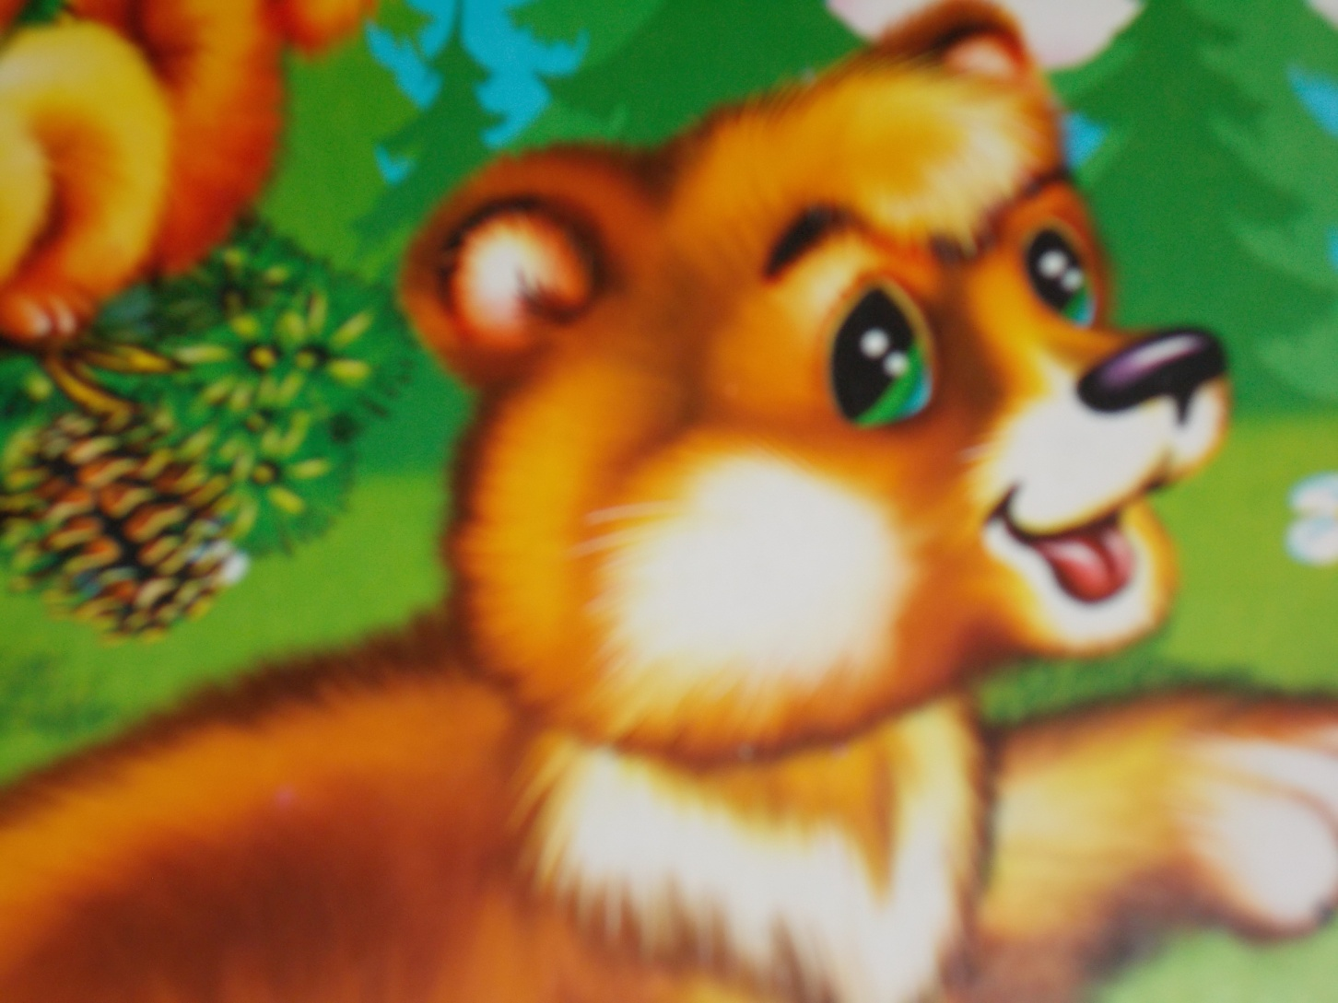

Slide 13
Бурый мишка косолапый
Встал на все четыре лапы.
Ты на мишку погляди
И, как мишка, походи
( стать на ноги и поставить руки на пол)
« Игра с мишкой» муз. Тиличеевой.

Slide 14
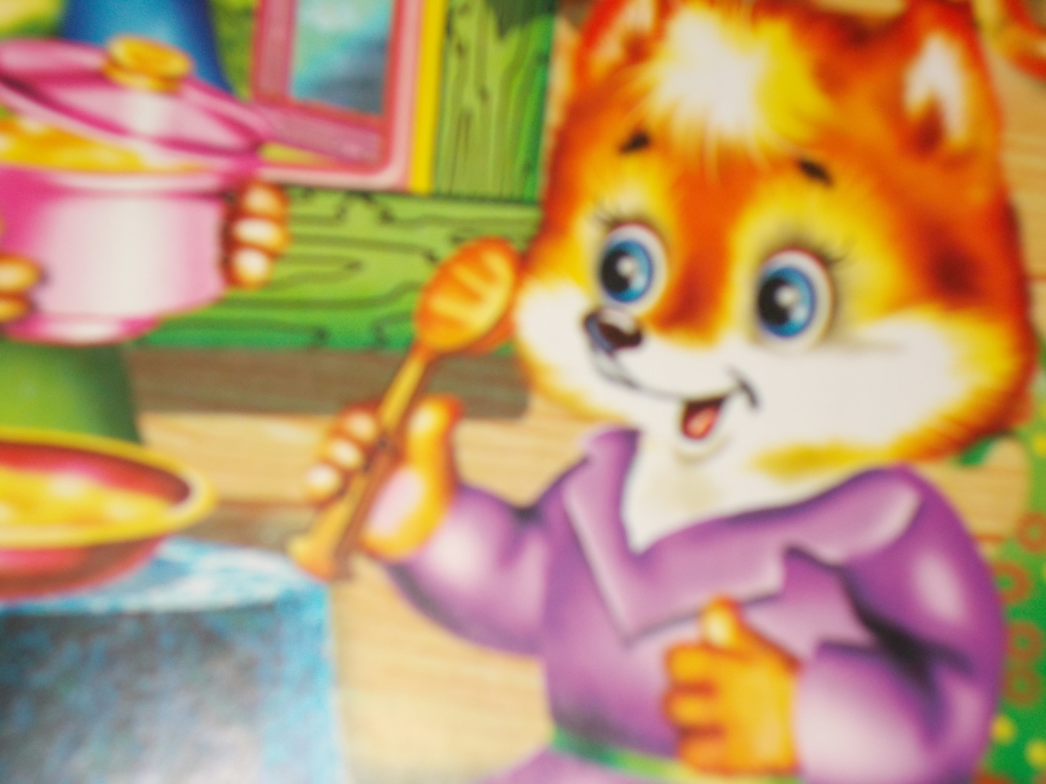

Slide 15
Жил лисенок непослушный,
Не хотел он кашу кушать.
Надо маму с папой слушать.
Покажи, как надо кушать.
( движение ложкой)
Пьеса « Лиса» муз. Мильмана.

